Slide 1


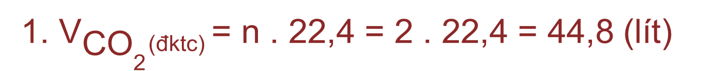
KIỂM TRA BÀI CŨ
1. Tính thể tích khí (đktc) của 2 mol khí CO₂?
2. Tính khối lượng của 0,3 mol Fe?
ĐÁP ÁN
1. ${\text{V}}_{{\text{CO}}_{\text{2}}}$_{(đktc)} = n . 22,4 = 2 . 22,4 = 44,8 (lít)
2. m_{Fe} = n_{Fe} . M_{Fe} = 0,3 . 56 = 16,8 (gam)

Slide 2


KHỞI ĐỘNG
HÌNH THÀNH KIẾN THỨC
LUYỆN TẬP

Slide 3
KHỞI ĐỘNG
Quan sát video sau nhé!!!

Slide 4


Slide 5
KHỞI ĐỘNG
Chúng ta cùng tìm hiểu bài tỉ khối của chất khí để giải đáp thắc mắc của bạn voi nhé!!!

Slide 6
BÀI 20
TỶ KHỐI CỦA CHẤT KHÍ

Slide 7
HÌNH THÀNH KIẾN THỨC
I/ Tỉ khối của khí A đối với khí B

Slide 8
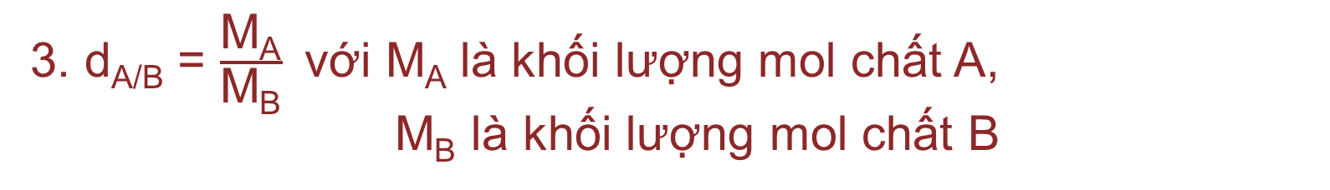
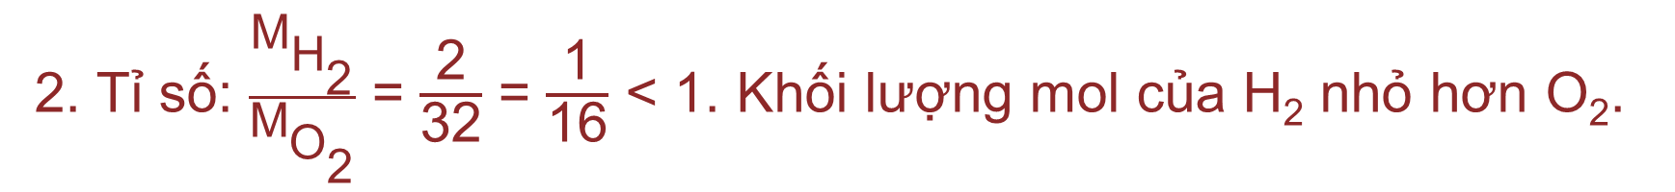
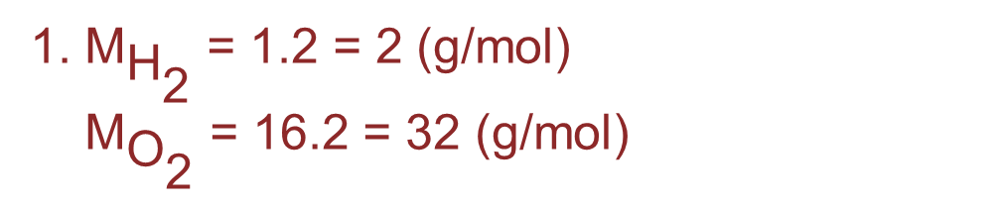
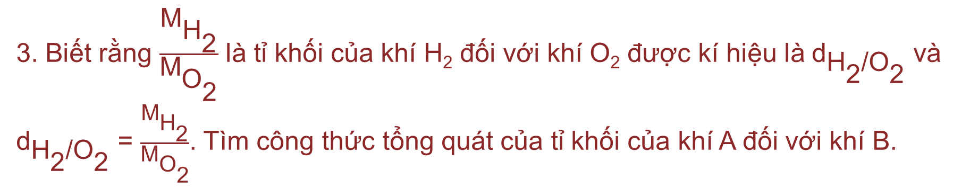
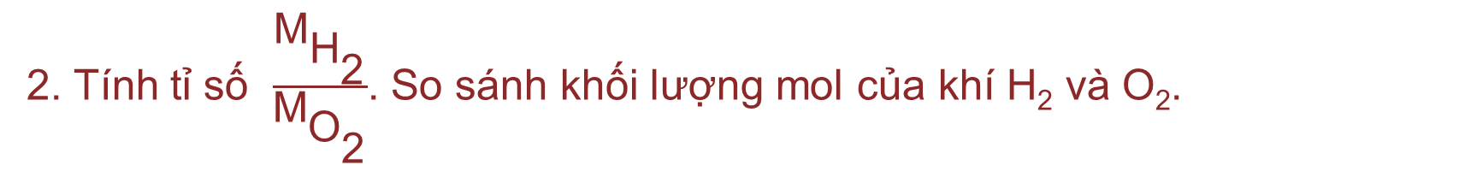
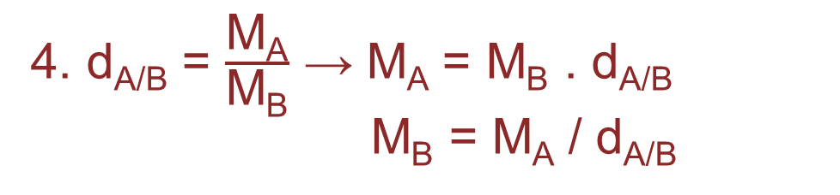
HÌNH THÀNH KIẾN THỨC
PHIẾU HỌC TẬP 1
1. ${\text{M}}_{{\text{H}}_{\text{2}}}$ = 1.2 = 2 (g/mol)
${\text{M}}_{{\text{O}}_{\text{2}}}$ = 16.2 = 32 (g/mol)
1. Tính khối lượng mol của khí H₂ và O₂
2. Tỉ số: $\frac{{\text{M}}_{{\text{H}}_{\text{2}}}}{{\text{M}}_{{\text{O}}_{\text{2}}}}$ = $\frac{\text{2}}{\text{32}}$ = $\frac{\text{1}}{\text{16}}$ < 1. Khối lượng mol của H₂ nhỏ hơn O₂.
2. Tính tỉ số $\frac{{\text{M}}_{{\text{H}}_{\text{2}}}}{{\text{M}}_{{\text{O}}_{\text{2}}}}$. So sánh khối lượng mol của khí H₂ và O₂.
3. Biết rằng $\frac{{\text{M}}_{{\text{H}}_{\text{2}}}}{{\text{M}}_{{\text{O}}_{\text{2}}}}$ là tỉ khối của khí H₂ đối với khí O₂ được kí hiệu là ${\text{d}}_{{\text{H}}_{\text{2}}\text{/}{\text{O}}_{\text{2}}}$ và ${\text{d}}_{{\text{H}}_{\text{2}}\text{/}{\text{O}}_{\text{2}}}$ = $\frac{{\text{M}}_{{\text{H}}_{\text{2}}}}{{\text{M}}_{{\text{O}}_{\text{2}}}}$. Tìm công thức tổng quát của tỉ khối của khí A đối với khí B.
3. d_{A/B} = $\frac{\text{M}\text{A}}{\text{M}\text{B}}$ với M_{A} là khối lượng mol chất A,
M_{B} là khối lượng mol chất B
4. d_{A/B} = $\frac{\text{M}\text{A}}{\text{M}\text{B}}$ → M_{A} = M_{B} . d_{A/B}
M_{B} = M_{A} / d_{A/B}
4. Từ công thức của câu 3, suy ra công thức tính M_{A} và M_{B} khi biết tỉ khối
ĐÁP ÁN

Slide 9

HÌNH THÀNH KIẾN THỨC
I/ Tỉ khối của khí A đối với khí B
M_{A} = M_{B} . d_{A/B}
M_{A}: khối lượng mol khí A
d_{A/B} = $\frac{\text{M}\text{A}}{\text{M}\text{B}}$
M_{B}: khối lượng mol khí B
d_{A/B} tỉ khối của khí A đối với khí B
M_{B} = M_{A} / d_{A/B}
d_{A/B} > 1: Khí A nặng hơn khí B.
d_{A/B} < 1: Khí A nhẹ hơn khí B.
d_{A/B} = 1: Khí A nặng bằng khí B.

Slide 10


HÌNH THÀNH KIẾN THỨC
Bài tập 1: Cho biết khí Cl₂ nặng hay nhẹ hơn khí H₂ bao nhiêu lần?
Giải:
$${\text{M}}_{{\text{Cl}}_{\text{2}}}=2.35.5=71\left(g/mol\right)$$
$${\text{M}}_{{\text{H}}_{\text{2}}}=2.1=2\left(g/mol\right)$$
${\text{d}}_{{\text{Cl}}_{\text{2}}\text{/}{\text{H}}_{\text{2}}}$ = $\frac{{\text{M}}_{{\text{Cl}}_{\text{2}}}}{{\text{M}}_{{\text{H}}_{\text{2}}}}=\frac{\text{71}}{\text{2}}$ = 35,5 >1 Khí Cl₂ nặng hơn khí H₂ 35,5 lần

Slide 11

HÌNH THÀNH KIẾN THỨC
Bài tập 2: Chất khí A có tỉ khối đối với khí oxi (O₂) là 1,375. Tính M_{A}
Giải:
${\text{d}}_{\text{A}\text{/}{\text{O}}_{\text{2}}}$ = $\frac{{\text{M}}_{A}}{{\text{M}}_{{\text{O}}_{\text{2}}}}=$1,375
$${\text{M}\text{à }\text{M}}_{{\text{O}}_{\text{2}}}=2.16=32\left(g/mol\right)$$
M_{A} = ${\text{d}}_{\text{A}\text{/}{\text{O}}_{\text{2}}}$. ${\text{M}}_{{\text{O}}_{\text{2}}}$= 1,375 . 32 = 44 (g/mol)

Slide 12
HÌNH THÀNH KIẾN THỨC
II/ Tỉ khối của khí A đối với không khí

Slide 13


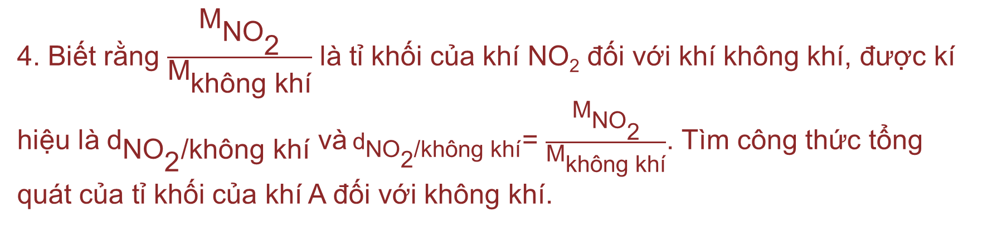
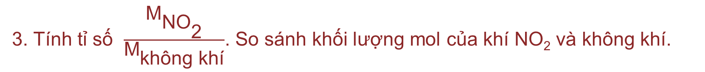
HÌNH THÀNH KIẾN THỨC
PHIẾU HỌC TẬP 2
1. Tính khối lượng mol của khí NO₂
1. ${\text{M}}_{{\text{N}\text{O}}_{\text{2}}}$ = 14 + 16.2 = 46 (g/mol)
2. Biết không khí là hỗn hợp chứa 0,8 mol khí nitơ và 0,2 mol khí oxi.
Tính khối lượng mol không khí.
2. ${\text{M}}_{\text{kh}\text{ô}\text{ng} \text{kh}\text{í}}$ = (28.0,8) + (32.0,2) = 29 (g/mol)
3. Tính tỉ số $\frac{{\text{M}}_{{\text{NO}}_{\text{2}}}}{{\text{M}}_{\text{kh}\text{ô}\text{ng} \text{kh}\text{í}}}$. So sánh khối lượng mol của khí NO₂ và không khí.
3.Tỉ số $\frac{{\text{M}}_{{\text{NO}}_{\text{2}}}}{{\text{M}}_{\text{kh}\text{ô}\text{ng} \text{kh}\text{í}}}$ = $\frac{\text{46}}{\text{29}}$ >1. Khối lượng mol của NO₂ lớn hơn không khí.
4. Biết rằng $\frac{{\text{M}}_{{\text{NO}}_{\text{2}}}}{{\text{M}}_{\text{kh}\text{ô}\text{ng} \text{kh}\text{í}}}$ là tỉ khối của khí NO₂ đối với khí không khí, được kí hiệu là ${\text{d}}_{{\text{NO}}_{\text{2}}\text{/}\text{kh}\text{ô}\text{ng} \text{kh}\text{í}}$ và${\text{d}}_{{\text{NO}}_{\text{2}}\text{/}\text{kh}\text{ô}\text{ng} \text{kh}\text{í}}$= $\frac{{\text{M}}_{{\text{NO}}_{\text{2}}}}{{\text{M}}_{\text{kh}\text{ô}\text{ng} \text{kh}\text{í}}}$. Tìm công thức tổng quát của tỉ khối của khí A đối với không khí.
4. ${\text{d}}_{\text{A}\text{/}\text{kh}\text{ô}\text{ng} \text{kh}\text{í}}$= $\frac{{\text{M}}_{\text{A}}}{29}$ với M_{A} là khối lượng mol khí A
ĐÁP ÁN

Slide 14


HÌNH THÀNH KIẾN THỨC
II/ Tỉ khối của khí A đối với không khí
M_{A}: khối lượng mol khí A
${\text{d}}_{\text{A}\text{/}\text{kk}}$= $\frac{{\text{M}}_{\text{A}}}{\text{29}}$
M_{A} = 29 . ${\text{d}}_{\text{A}\text{/}\text{kk}}$
M_{B}: khối lượng mol khí B
d_{A/KK} tỉ khối của khí A đối với không khí
d_{A/KK} > 1: Khí A nặng hơn không khí.
d_{A/KK} < 1: Khí A nhẹ hơn không khí.
d_{A/KK} = 1: Khí A nặng bằng không khí.

Slide 15


LUYỆN TẬP
Trả lời câu hỏi đầu bài.
H₂
CO₂
Tại sao quả bóng bơm khí H₂ lại bay lên còn quả bóng bơm khí CO₂ lại rơi xuống?

Slide 16
CO2
CO2
CO2
Còn CO₂ nặng hơn không khí nên quả bóng bị rơi xuống
H2
H2
H2
Vì H2 nhẹ hơn không khí nên quả bóng bay lên được.

Slide 17
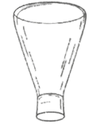
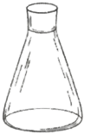
LUYỆN TẬP
Bình A
Bình B
a. Đặt đứng bình
b. Đặt ngược bình
H₂
- Nếu M_{khí} > 29 thì thu khí bằng cách đặt đứng bình.
- Nếu M_{khí} < 29 thì thu khí bằng cách đặt ngược bình.
Có thể thu khí H₂ , khí Cl_{2,} khí O₂ vào bình nào trong hai bình trên? Vì sao ?
Cl₂
O₂

Slide 18



TỶ KHỐI CỦA CHẤT KHÍ
Khí A đối với khí B
Khí A đối với không khí
M_{A}: khối lượng mol khí A
d_{A/B} = $\frac{\text{M}\text{A}}{\text{M}\text{B}}$
M_{B}: khối lượng mol khí B
${\text{d}}_{\text{A}\text{/}\text{kk}}$= $\frac{{\text{M}}_{\text{A}}}{\text{29}}$
d_{A/B} tỉ khối của khí A đối với khí B
d_{A/KK} tỉ khối của khí A đối với không khí
M_{A} = M_{B} . d_{A/B}
M_{B} = M_{A} / d_{A/B}
M_{A} = 29 . ${\text{d}}_{\text{A}\text{/}\text{kk}}$
d_{A/B} > 1: Khí A nặng hơn khí B.
d_{A/B} < 1: Khí A nhẹ hơn khí B.
d_{A/B} = 1: Khí A nặng bằng khí B.
d_{A/KK} > 1: Khí A nặng hơn không khí.
d_{A/KK} < 1: Khí A nhẹ hơn không khí.
d_{A/KK}= 1: Khí A nặng bằng không khí.

Slide 19




1. Khí N₂ nhẹ hơn khí nào sau đây?
LUYỆN TẬP
15
14
13
12
11
10
09
08
07
06
05
04
03
02
01
HẾT GIỜ
A. O₂
B. C₂H₂
C. H₂
D. NH₃

Slide 20
2. Chất khí nào sau đây nặng hơn không khí?
LUYỆN TẬP
15
14
13
12
11
10
09
08
07
06
05
04
03
02
01
HẾT GIỜ
A. H₂
B. SO₂
C. CH₄
D. N₂

Slide 21
LUYỆN TẬP
15
14
13
12
11
10
09
08
07
06
05
04
03
02
01
HẾT GIỜ
Dãy gồm các chất nhẹ hơn không khí là?
A. CO₂, H₂, O₂
B. SO₂, Cl₂, N₂
C. NH₃, H₂, CH₄
D. NO₂, H₂, SO₃

Slide 22
LUYỆN TẬP
Tỉ khối của khí A đối với H₂ là 22.
A là khí nào trong các khí sau?
15
14
13
12
11
10
09
08
07
06
05
04
03
02
01
HẾT GIỜ
A. NO₂
B. N₂
C. Cl₂
D. CO₂

Slide 23

Tỉ khối của khí A đối với không khí là 1,104.
A là khí nào trong các khí sau?
LUYỆN TẬP
15
14
13
12
11
10
09
08
07
06
05
04
03
02
01
HẾT GIỜ
A. H₂
B. N₂
C. O₂
D. Cl₂

Slide 24
Khí nào sau đây có thể thu khí bằng cách đạt đứng bình?
LUYỆN TẬP
15
14
13
12
11
10
09
08
07
06
05
04
03
02
01
HẾT GIỜ
A. NH₃
B. CH₄
C. H₂
D. SO₂

Slide 25
Dặn dò:
Các con học thuộc các công thức tính của bài học ngày hôm nay.
Làm các bài tập trang 69 – SGK
Chuẩn bị trước bài: Tính theo công thức hóa học.

Slide 26
CẢM ƠN QUÝ THẦY CÔ VÀ CÁC EM HỌC SINH!!!

